Slide 1

Capacitación Virtual en Materia de:
“Archivo”
11 de agosto de 2022
Actualización: 21/06/2022 16:45 horas

Slide 2
Referentes del Derecho de Acceso a Ia Información
Convención Americana sobre Derechos Humanos (Pacto de San José)
1789
Declaración Universal de los Derechos Humanos
1966
Declaración de los derechos del hombre y del ciudadano
Pacto Internacional de Derechos Civíles y Políticos
1948
1969
Notes:
Los artículos 10 y 11 se refieren a la libertad de opinión, de prensa y de conciencia.
La Declaración de los Derechos del Hombre y del Ciudadano de 1789, aprobada por la Asamblea Nacional Constituyente francesa el 26 de agosto de 1789, es uno de muchos de los documentos fundamentales de la Revolución francesa (1789-1799) en cuanto a definir los personales y los de la comunidad, además de los universales. Influida por la doctrina de los derechos naturales, los derechos del hombre se entienden como universales.

Slide 3

Constitución Política de los EUM Artículo 6º Toda persona tiene derecho al libre acceso a información plural y oportuna, así como a buscar, recibir y difundir información.
Surge el concepto derecho a la información, que comprende tres facultades vinculadas entre sí:
Difundir, investigar y recibir información
Derecho a informar y a ser informado.
Notes:
Con la Declaración universal de los derechos humanos. Surge el concepto derecho a la información, que comprende tres facultades vinculadas entre sí: Difundir, investigar y recibir información. Agrupadas en el derecho a informar y a ser informado
CPEUM- Artículo 6º Toda persona tiene derecho al libre acceso a información plural y oportuna, así como a buscar, recibir y difundir información.

Slide 4


Evolución del marco normativo en México
Art. 6
Art. 6
“Los S.O.. deberán preservar sus documentos en archivos administrativos actualizados y publicarán a través de los medios electrónicos disponibles, la información completa y actualizada sobre sus indicadores de gestión y el ejercicio de los recursos públicos.”
“El derecho a la información será garantizado por el Estado.”
Art. 6
1977
2007
2014
CPEUM
LFTAIPG
LFA
CPEUM
CPEUM
CPEUM
1917
2002
2012
Art. 6
Reglamento
Lineamientos
(2015)
Derecho a la libertad de expression.
Capítulo VII. Organización de archivos.

Slide 5

Evolución del marco normativo nacional
Ley General de Bienes Nacionales (1944)
Ley Federal de Monumentos y Zonas Arqueológicas e Históricas (1972)
Acuerdo Presidencial que otorga al AGN la calidad de entidad central y de consulta del Ejecutivo Federal (1980)
Ley General de Responsabilidades
Administrativas (2016)
LFTAIPG
LFA
LGTAIP
LGA
2002
2012
2015
2016
2018
Reglamento de la LFTAIPG
Capítulo VII. Organización
Lin. Grales. para la organización y conservación de los archivos del Poder Ejecutivo Federal
Lin. para la creación y uso de Sistemas Automatizados de Gestión y Control de Documentos
Lineamientos para analizar, valorar y decidir el destino final de la documentación de las dependencias y entidades del Poder Ejecutivo Federal.
Lineamientos para la organización y conservación de los archivos
Lineamientos generales para la organización y conservación de los archivos de las dependencias y entidades de la APF
(20 feb 2004)
Notes:
Ley Federal de procedimiento administrativo 1994

Slide 6
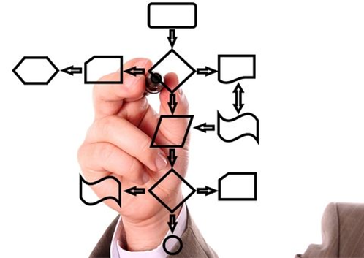
Vinculación entre la LGTAIP y la LGA
LGTAIP
LGA
Documentar todo acto que derive del ejercicio de sus facultados, competencias o funciones. (Art. 18)
Los sujetos obligados deberán producir, registrar, organizar y conservar los documentos de archivo sobre todo acto que derive del ejercicio de sus facultades, competencias o funciones de acuerdo con lo establecido en las disposiciones jurídicas correspondientes. (Art. 7),
Las áreas productoras de la documentación deben prever los impactos institucionales en caso de no documentar adecuadamente sus procesos de trabajo. (Art. 53 f. III)
Documentar

Slide 7
Vinculación entre la LGTAIP y la LGA
Solicitudes de información
LGTAIP
LGA
Presunción de existencia de la información si se refiere a las facultades, competencias y funciones de los S.O. En caso de que no se hayan ejercido, se debe motivar la respuesta en función de las causas que motiven la inexistencia. (Art. 19)
Ante la negativa o inexistencia, el S.O. deberá demostrar que la información solicitada está prevista en alguna de las excepciones contenidas en esta Ley o, en su caso, demostrar que la información no se refiere a alguna de sus facultades, competencias o funciones. (Art. 20).
La responsabilidad de preservar íntegramente los documentos de archivo, tanto físicamente como en su contenido, así como de la organización, conservación y el buen funcionamiento del sistema institucional, recaerá en la máxima autoridad de cada sujeto obligado. (Art. 16)
Responsabilidad
Motivar inexistencia
Demostrar excepción

Slide 8



Vinculación entre la LGTAIP y la LGA
Transparencia
DAI
T. Proactiva
Documentar
Organizar
Conservar
Difundir a través de medios electrónicos
Notes:
El DAI y la Transparencia proactiva tienen como base una gestión eficiente de los documentos en los que se concretan las actos administrativos de una entidad publica.

Slide 9
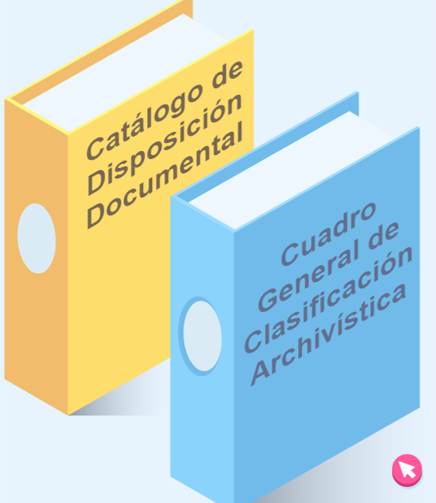
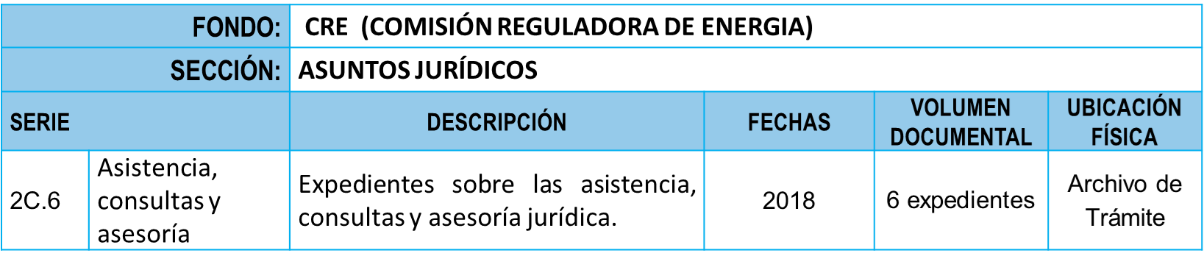
Vinculación entre la LGTAIP y la LGA
Instrumentos archivísticos
LGTAIP
LGA
Poner a disposición del público y mantener actualizado el catálogo de disposición y guía de archivo documental. (Art. 70 fracción XLV).
Los S.O. deberán contar con los instrumentos de control y de consulta archivísticos conforme a sus atribuciones y funciones (Cuadro general de clasificación archivística, Catálogo de disposición documental, e Inventarios documentales.)
Guía de archivo

Slide 10

La Ley General de Archivos
Diario Oficial de la Federación, 15 de junio de 2018.

Slide 11
¿Qué papel juegan los archivos?
Todos los procesos de acceso a la información, transparencia y rendición de cuentas, tienen como soporte documentos, ya sean físicos o digitales, parte fundamental para estos procesos.
Son la base en que se sustenta el acto administrativo y/o jurídico de cualquier proceso de gestión y son elementos de prueba .
10

Slide 12


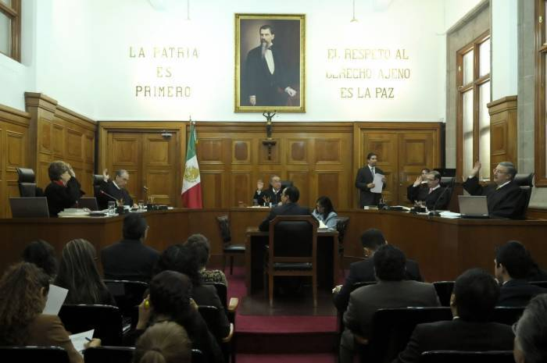


La organización de los archivos es fundamental para el acceso a la información, el ejercicio de los derechos y la democracia
Derecho de propiedad
Rendición de cuentas
Impartición de Justicia
Derechos humanos
Un Estado donde no hay certeza de la adecuada organización de los documentos es propenso a violar derechos humanos y carece de mecanismos eficaces para gestión y rendición de cuentas, lo cual afecta la calidad de las instituciones democráticas y vida de las personas.
11

Slide 13
La transparencia y el acceso a la información contribuyen a mejorar la calidad de la democracia
Gobierno
Sociedad
Accede a la información y la utiliza para tomar decisiones
Participa informada, activa y críticamente
Recibe mejor servicio.
Ejerce sus derechos
Transparenta, otorga acceso y divulga información
Rinde cuentas a la sociedad (evaluación)
Mejora la gestión de procesos administrativos
Propicia la participación ciudadana
12

Slide 14

La rendición de cuentas es…
La obligación de todos los servidores públicos de informar sobre sus acciones y justificarlas: “qué hice, cómo lo hice y por qué lo hice”.
La rendición de cuentas implica:
Explicar las decisiones
Divulgar todos los datos necesarios sobre la gestión pública
Justificar los actos del poder
Asimismo, la rendición de cuentas establece una relación de diálogo entre los actores que exigen y los que rinden cuentas.
13

Slide 15
Sin archivos:
No hay pruebas,
No hay garantías,
No hay recursos para ejercer derechos y deberes (tanto las administraciones públicas como los ciudadanos),
No hay buen gobierno (gobernanza),
No hay posibilidad para la rendición de cuentas (accountability),
No hay gobierno abierto (open government).
Existe una inevitable relación entre el archivo, el acceso a los documentos y la transparencia
15

Slide 16



Objeto (Art.1)
Establece los principios y bases generales para la organización y conservación, administración y preservación homogénea de los archivos;
Determina las bases de organización y funcionamiento del SNA;
Fomenta el resguardo, difusión y acceso público de archivos privados de relevancia histórica, social, cultural, científica y técnica de la Nación.
Poder legislativo
Poder judicial
Fideicomisos
Partidos políticos
Fondos públicos
Personas físicas y
morales
Órganos autónomos
Sindicatos
Poder ejecutivo

Slide 17

El enfoque sistémico de los archivos en la LGA
Sistemas Locales de Archivos. (Art.70)
El Consejo estatal es su órgano de coordinación.
Sistema Institucional de Archivos. (Art. 20)
El Área Coordinadora de Archivos es su órgano de coordinación.
Sistema Nacional de Archivos. (Art.64)
El Consejo Nacional de Archivos es su órgano de coordinación.
Notes:
SNA- Modelo con enfoque integral sobre el tratamiento de los documentos de archivo.
Se concibió como un mecanismo de colaboración y permanente de los SO para promover el manejo uniforme e integral de los archivos, mediante el desarollo normativo, técnico, y tecnológico.

Slide 18



Coordinación de los Sistemas Nacionales de Transparencia, Acceso a la Información y Protección de Datos Personales, Archivos y Anticorrupción (LGA, Art. 74)
Organización y conservación homogénea de archivos
Sistema Nacional de Archivos
Sistema Nacional Anticorrupción
Sistema Nacional de Transparencia
Transparencia
Acceso a la información y Protección de datos personales
Combate a la
corrupción

Slide 19
Coordinación de los Sistemas Nacionales de Transparencia, Acceso a la Información y Protección de Datos Personales, Archivos y Anticorrupción (LGA, Art. 74)
I. Capacitación y profesionalización del personal encargado de la organización y coordinación de los sistemas de archivo con una visión integral;
II. Intercambio de conocimientos técnicos en materia archivística, transparencia, acceso a la información y rendición de cuentas;
III. Acciones de protección del patrimonio documental y del derecho de acceso a los archivos, y
IV. Promover la digitalización de la información de los sujetos obligados.
Sistema Nacional de Archivos
Sistema Nacional Anticorrupción
Sistema Nacional de Transparencia

Slide 20
Principales Obligaciones de la LGA
Administrar, organizar y conservar de manera homogénea los documentos de archivo
Establecer el Sistema Institucional de Archivos
Conformar un Grupo Interdisciplinario para apoyar en la valoración documental
Inscribir a sus archivos en el Registro Nacional
Destinar espacios, equipos e infraestructura para el funcionamiento de los archivos
Elaborar un Programa Anual en materia Archivística
Contar con instrumentos de control y consulta archivística, la guía de archivo y los índices de expedientes reservados
Art. 13 y 14
Llevar a cabo la capacitación y profesionalización del personal de archivos
Art. 30, 31, 32

Slide 21
El Sistema Institucional de Archivos. Columna vertebral de la organización archivística
El Sistema Institucional de Archivos es el conjunto de registros, procesos, procedimientos, criterios, estructuras, herramientas y funciones que desarrolla cada sujeto obligado y sustenta la actividad archivística, de acuerdo con los procesos de gestión documental.
LGA, Artículo 20.

Slide 22
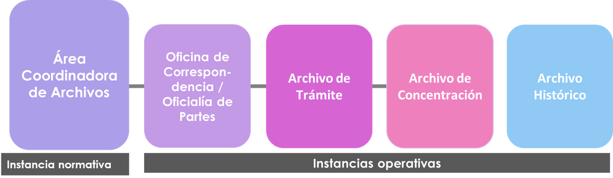
Establecer el Sistema Institucional de Archivos
Integración (Art. 21)
Grupo
Interdisciplinario
de Valoración
Documental
(Art. 50)
Todos los documentos de archivo en posesión de los sujetos obligados formarán parte del sistema institucional

Slide 23
¿Qué es el SIA? (Art. 20)
Conjunto de …
Registros
Herramientas
SIA
Criterios
Procesos y procedimientos
Funciones
Estructuras
… que desarrolla cada Sujeto obligado y sustenta la actividad archivística, a través
de la Gestión documental.

Slide 24
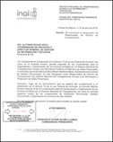
¿Qué es el SIA? (Art. 20)
Registros
Procesos y procedimientos
Criterios (normativos)
Los documentos
Las operaciones de trabajo que se llevan a cabo para conseguir un resultado específico en materia de gestión documental, las cuales deben estar sujetas a reglas y procedimientos específicos.
Políticas, reglamentos, lineamientos, procedimientos específicos para regular los procesos y actividades de la gestión documental, acordes al marco normativo, al contexto y necesidades del SO.
24
Notes:
Documento de archivo: Aquel que registra un acto administrativo, jurídico, fiscal o contable y es producido, recibido en el ejercicio de las facultades, competencias o funciones del SO.

Slide 25
¿Qué es el SIA? (Art.20)
Estructuras
Herramientas
Funciones
Los subsistemas de archivo: Trámite, Concentración e Histórico
La Oficina de Correspondencia / Oficialía de Partes.
La Coordinación de Archivos.
Los instrumentos de control y consulta archivísticos: Cuadro de clasificación, Catálogo de disposición documental, inventarios, etc.
El sistema de gestión de documentos (SGD).
El sistema de gestión de documentos electrónicos. (SAGDAA)
La formación /capacitación de los servidores públicos.
Las funciones, actividades y operaciones para el desarrollo de los procesos de gestión documental, así como la definición de los roles y responsabilidades de los servidores públicos involucrados.

Slide 26
Funciones de las instancias del SIA (Arts. 30, 31 y 32)
Archivo Trámite
Archivo de Concentración
Archivo Histórico
Integrar y organizar expedientes
Asegurar la localización y consulta de expedientes.
Resguardar los archivos y la información clasificada.
Colaborar con el ACA en la elaboración de instrumentos archivísticos.
Trabajar de acuerdo con los criterios y recomendaciones que establezca el ACA.
Realizar transferencias.
Asegurar los fondos bajo su resguardo.
Recibir transferencias primarias y brindar servicios de préstamo /consulta.
Resguardar los archivos y la información clasificada.
Colaborar con el ACA en la elaboración de instrumentos archivísticos.
Promover la baja documental de expedientes.
Identificar los expedientes que cuenten con valores históricos.
Publicar, cada año, los dictámenes, actas de baja y de transferencia.
Realizar transferencias secundarias.
Recibir transferencias secundarias.
Organizar y conservar expedientes.
Difundir el patrimonio documental
Establecer procedimientos de consulta.
Colaborar en la elaboración de instrumentos archivísticos.
Implementar políticas y estrategias de preservación de documentos.
Aplicar mecanismos y herramientas tecnológicas para mantener a disposición los expedientes.

Slide 27
Función de Oficina de Correspondencia (Art. 28)
Es responsable de la recepción, registro, seguimiento y despacho de la documentación para la integración de los expedientes de los archivos de trámite.
Identificación de los documentos que ingresan y salen de la institución, mediante la atribución de números correlativos de control de entrada/salida, fecha, remitente, destinatarios, etc.
Distribución a la unidad administrativa competente, de acuerdo con los criterios establecidos en la institución.
Garantizar la atención de los trámites que se derivan de los actos administrativos de la institución en el cumplimiento de sus funciones.

Slide 28
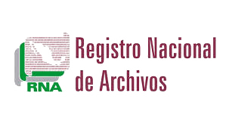
Inscribir a los archivos en Registro Nacional (Art. 78 a 81)
¿Qué es el RNA?
Aplicación informática cuyo objeto es concentrar información sobre los sistemas institucionales y de los archivos privados de interés público, así como difundir el patrimonio documental resguardado en sus archivos.
Administración a cargo del Archivo General de la Nación.
Se integra con la información de los archivos de los sujetos obligados y de los archivos privados de interés público.
La información del RNA será de acceso publico y consulta gratuita
https://www.gob.mx/agn/acciones-y-programas/registro-nacional-de-archivos
Notes:
La Inscripción al Registro Nacional de Archivos está abierta en el periodo del 01 de enero de 2020 al 01 de enero de 2021

Slide 29
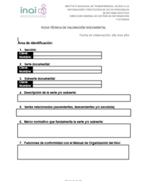
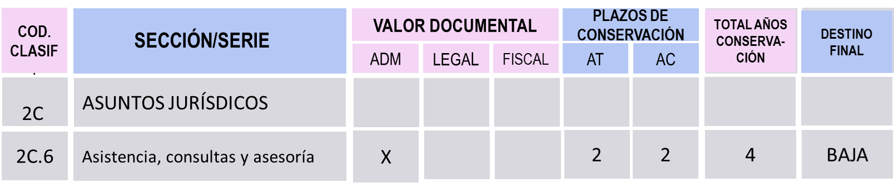
Conformar el Grupo Interdisciplinario de Valoración documental
Coadyuvar en el análisis de los procesos y procedimientos institucionales que dan origen a la documentación que integran los expedientes de cada serie documental.
Colaborar con las áreas productoras a establecer los valores documentales, vigencias, plazos de conservación y disposición documental de las series documentales.
Formular opiniones, referencias técnicas sobre valores documentales, pautas de comportamiento y recomendaciones sobre la disposición documental de las series documentales.
Ficha técnica
CaDiDo

Slide 30
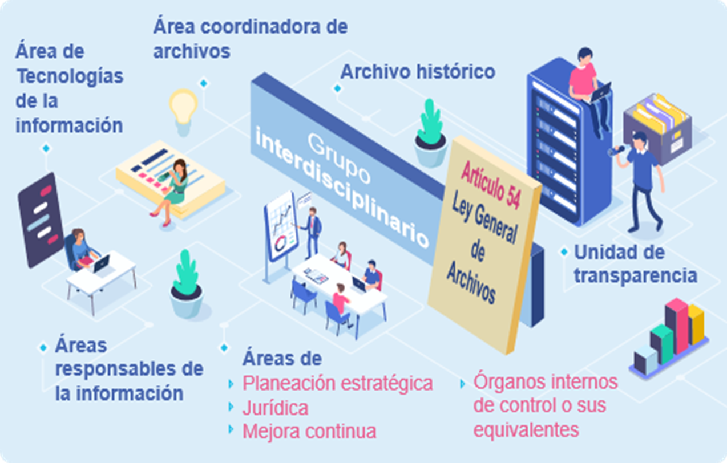
Integración del Grupo Interdisciplinario (Art. 50)
Artículo 54. El Grupo Interdisciplinario para su funcionamiento emitirá sus reglas de operación.

Slide 31

Programa Anual de Desarrollo Archivístico (PADA) (Art.23)
Elaboración
Contenido
A
B
C
Autorización y Publicación
Planeación, programación y evaluación del desarrollo de los archivos.
Enfoque de administración de riesgos.
Protección a los derechos humanos y otros derechos.
Apertura proactiva de la información
Priorizar los recursos económicos, tecnológicos y operativos disponibles.
Programas de organización y capacitación en gestión documental y administración de archivos, que incluya:
Debe ser validado por el titular del S.O. o por quien éste designe.
Debe publicarse en el portal electrónico del SO en enero.
El PADA del ejercicio actual.
El Informe anual del cumplimiento del PADA del ejercicio inmediato anterior.
Art. 24
Art. 25
Art. 26
Notes:
Art 111 Elaborar un Programa Anual de Desarrollo Archivístico (PADA) Art. 23

Slide 32

La capacitación y profesionalización del personal de archivos, una responsabilidad de los sujetos obligados
El funcionamiento adecuado del SIA descansa en el conocimiento, la comprensión y en la capacidad de uso de las herramientas por parte de todos los servidores públicos implicados en sus procesos y actividades.
Arts. 30, 31 y 32
Art. 99
Art. 100
… Los titulares del SO y de las unidades admvas. tienen la obligación de establecer las condiciones que permitan la capacitación de los responsables para el buen funcionamiento de sus archivos.
Los SO deberán promover la capacitación en las competencias laborales en la materia y la profesionalización de los responsables de las áreas de archivo.
Los SO podrán celebrar acuerdos interinstitucionales y convenios con instituciones educativas, centros de investigación y organismos públicos o privados, para recibir capacitación en materia de archivos

Slide 33

Destinar espacios, equipos e infraestructura para los archivos (Art. II, f. VII)

Slide 34
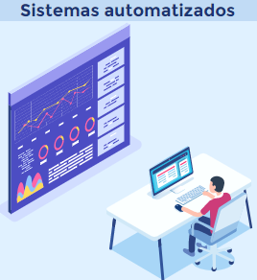
Sistemas automatizados para la gestión documental Art. 45
Los sujetos obligados deberán implementar sistemas automatizados para la gestión documental y administración de archivos que permitan registrar y controlar los procesos de gestión documental (art. 12) deberán cumplir las especificaciones que para el efecto se emitan
Las herramientas informáticas de gestión y control para la organización y conservación de documentos de archivo electrónicos que los sujetos obligados desarrollen o adquieran, deberán cumplir los lineamientos que para el efecto se emitan.

Slide 35
Infracciones administrativas a la LGA (art. 116)
Transferir a título oneroso o gratuito
la propiedad o posesión de archivos o
documentos de los SO…
II
Impedir u obstaculizar la consulta de documentos de los archivos sin causa justificada
I
Actuar con dolo o negligencia en la ejecución de medidas… para la conservación de los archivos
III
Usar, sustraer, divulgar, ocultar, alterar,
mutilar, destruir o inutilizar, total o parcialmente, sin causa legítima...y de manera indebida, documentos de archivo de los SO.
IV
Omitir la entrega documentos
de archivo bajo la custodia de una
persona al separarse de un empleo,
cargo o comisión
No publicar el CADIDO, el dictamen y el acta de
baja documental autorizados… así como el acta
en caso de documentación siniestrada en los portales electrónicos.
V
VI

Slide 36
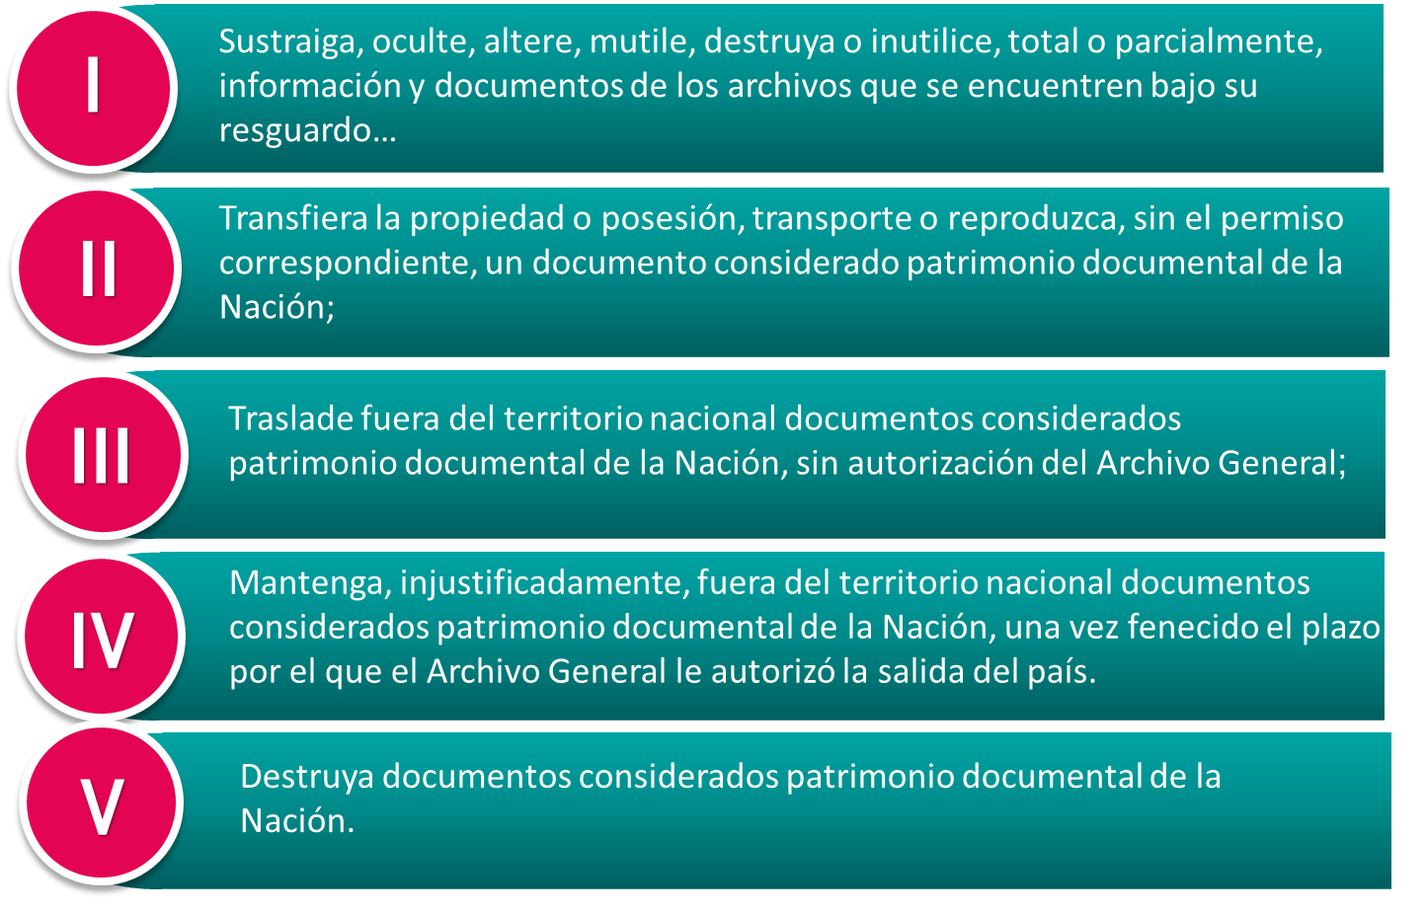

Delitos contra los archivos
Artículo 121. Será sancionado con pena de tres a diez años de prisión y multa de tres mil a cinco mil veces la unidad de medida y actualización a la persona que:

Slide 37



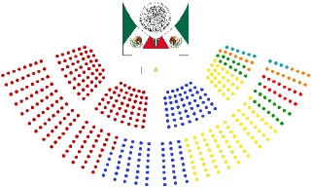


Hitos en el cumplimiento de la LGA
Implementar SIA
Establecer programas de capacitación GD
15 de diciembre de 2020
15 de junio de 2020
Entrada en vigor
Armonización de leyes locales
Inicio de sesiones de Consejos de Archivos Locales
15 de junio de 2019
15 de junio de 2020
31 de diciembre de 2020
37

Slide 38
El archivo de trámite, su función en el ciclo vital de los documentos
Archivo de Trámite
Archivo de Concentración
Archivo Histórico
Archivo de Trámite
Archivo de Concentración
Archivo Histórico
XVI. Ciclo vital de los documentos: A las etapas por las que atraviesan los documentos de archivo desde su producción o recepción hasta su baja documental o conservación permanente. (LGA, Art. 4).
Fase Activa
Fase Semi
activa
Fase Histórica
Eliminación
Ciclo vital: Philip Colidge Brooks , 1940
Concepto de las fases: Ira A. Penn 1989
38

Slide 39
El Archivo de Trámite
II. Archivo de trámite. Al integrado por documentos de archivo de uso cotidiano y necesario para el ejercicio de las atribuciones y funciones de los sujetos obligados (LGA, Art. 4).
Reúne la documentación en trámite relativa a los asuntos iniciados, la cual es sometida a uso y consulta constante por parte de las mismas oficinas y otras unidades administrativas.
Unidad/área responsable de administrar expedientes de uso cotidiano y necesario para el ejercicio de las atribuciones y funciones de una unidad administrativa
También conocido como archivo de oficina o gestión
39

Slide 40

Los operadores del Archivo de Trámite
RAT
Servidores
públicos
El titular de cada área o unidad debe nombrar al responsables del archivo de trámite.
Artículo 21, LGA
40

Slide 41
Herramientas del AT: Los instrumentos de control y consulta archivística
Control
Cuadro general de clasificación archivística
Catálogo de disposición documental
Inventarios
Consulta
Guía de archivo documental
41

Slide 42
Organización documental
Proporcionar una estructura lógica al fondo documental.
Representar la naturaleza del organismo.
Facilitar la localización de los documentos.
¿Cómo se cumple?
Clasificación
Con la realización
de las actividades de:
Ordenación
Instalación
Expurgo
Transferencia primaria
Descripción archivística
42

Slide 43
Organización del Archivo de Trámite: Clasificación
Clasificar
Es el primer paso del proceso de organización.
Es un proceso intelectual.
Su instrumento: el Cuadro de clasificación.
¿Qué es clasificar?
Acción y efecto de agrupar jerárquicamente los documentos de un fondo mediante clases, desde los más amplios a los más específicos, respetando los principios de procedencia y de orden original para lo cual se identifican los tipos documentales, se evidencia las relaciones que existen entre ellos y se organizan en una estructura llamada Cuadro de clasificación que refleja dicha relaciones de forma jerárquica
(Cruz Mundet, 2001).
43
Notes:
.

Slide 44
Estructura del Cuadro de clasificación
FONDO
Sección
Serie
Expediente
Documento
Sujeto
obligado
Funciones
Actividades
Correspondencia entre la estructura del cuadro de clasificación y la estructura de un organismo.
44

Slide 45
Organización del Archivo de Trámite: Ordenación
Alfabético: sigue el orden secuencial de las letras A a Z.
Métodos
Se utilizan diversos criterios y la combinación de estos facilita la búsqueda y favorece el uso eficaz de tecnología para la localización de la información por múltiples entradas, campos o criterios de búsqueda.
Numérico: progresivo se relaciona con el orden secuencial de la numeración asignada a cada expediente.
Cronológico: se refiere a las fechas contenidas en los expedientes, tanto la inicial (o de apertura) como la de cierre.
Geográfico: se usa en caso de que los expedientes se refieran a lugares específicos.
Cromático: establece una diferenciación en la colocación de los expedientes mediante el uso de distintos colores para cada tema.
45

Slide 46

Organización del AT: Descripción
Descripción archivística: proceso que comprende el análisis del documento o expediente para obtener sus datos de identificación, contexto, contenido y localización física.
Es una consecuencia del proceso de organización que tiene como fin poner los documentos en servicio.
Facilita el acceso a la información contenida en los documentos y expedientes.
Proporciona datos para saber dónde está físicamente un documento o expediente .
La descripción de documentos permite realizar búsquedas retrospectivas y tener acceso a los documentos que se requieren, cuando se necesitan.
46

Slide 47
Proceso de Valoración documental
Para la elaboración de Instrumentos de control archivístico
Identificación de valores documentales primarios y secundarios de las series documentales para establecer:
Plazos de conservación: tiempos legales establecidos en el marco jurídico-normativo aplicable
Vigencia documental: sumatoria del plazo de conservación en AT + plazo de conservación en AC, vinculada a la utilidad de la documentación como prueba.
Destino final: el fin que tendrá la documentación después del proceso de valoración en el AC
Conservación permanente total o parcial: transferencia secundaria al AH
Eliminación definitiva: Baja documental
47

Slide 48
Disposición documental y Destino final de la documentación
La disposición documental
Es el momento en el que podemos disponer de los expedientes que se encuentran resguardados en diferentes archivos, para ir a la siguiente fase del Ciclo vital del documento.
En el Archivo de Trámite es cuando los expedientes cerrados de asuntos concluidos, han cumplido su plazo de guarda en este archivo y ya pueden enviarse al Archivo de Concentración, en Transferencia Primaria.
En el Archivo de Concentración es cuando las Transferencias primarias han cumplido su plazo de guarda en este archivo y ya pueden ser valoradas para definir su destino final.
El destino final
Es el final del Ciclo vital del Documento.
Es el resultado de la valoración documental, en el que se seleccionan los expedientes se conservarán e el Archivo Histórico y cuales se irán a Baja documental.
48

Slide 49
Proceso de Valoración documental para determinar el destino final de la documentación
Es la revisión de los expedientes de las transferencias primarias que ya cumplieron su plazo de guarda en el Archivo de Concentración, para determinar cuáles expedientes son susceptibles de ser transferidos al Archivo Histórico y cuáles pueden destinarse a la eliminación, por medio de la Baja documental.
Posibilita la circulación de la información archivística dentro del sistema institucional de Archivos y cumplir con el Ciclo vital del documento.
Las Transferencias Secundarias y Bajas documentales, los cuales son resultado de la valoración documental, son procesos regulados, que tienen que ser aprobados por el Grupo Interdisciplinario para solicitar los dictámenes correspondientes.
49

Slide 50

¡Gracias por su atención!
gestionyarchivos@inai.org.mx
alfonso.rojas@inai.org.mx
50

